Slide 1
Python爬虫项目班
第八课 - 分布式爬虫入门
七月在线 林应
2017年1月20日

Slide 2
主要内容
分布式爬虫架构简介
消息队列
Redis简介
Scrapy-Redis
七月在线Python爬虫项目班
2/14
julyedu.com

Slide 3
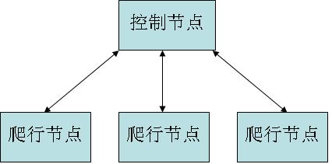
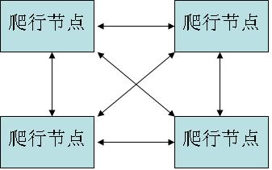
分布式爬虫架构简介
控制模式 vs 自由模式
七月在线Python爬虫项目班
3/14
julyedu.com

Slide 4
分布式爬虫架构简介
URLManager：爬虫系统的核心。负责URL的重要性排序，分发，调度，任务分配。单个的爬虫完成一批URL的爬取任务之后，会找 URLManager要一批新的URL。一般来说，一个爬取任务中包含几千到一万个URL，这些URL最好是来自不同的host，这样，不会给一个 host在很短一段时间内造成高峰值。
七月在线Python爬虫项目班
4/14
julyedu.com

Slide 5
分布式爬虫架构简介
ContentAcceptor：负责收集来自爬虫爬到的页面或是其它内容。爬虫一般将爬取的一批页面，比如，一百个页面，压缩打包成一个文件，发送给ContentAcceptor。ContentAcceptor收到后，解压，存储到分布式文件系统或是分布式数据库，或是直接交给 ContentParser去分析。
七月在线Python爬虫项目班
5/14
julyedu.com

Slide 6
分布式爬虫架构简介
ProxyManager：负责管理系统用到的所有Proxy，说白了，负责管理可以用来爬取的IP。爬虫询问ProxyManager，得到一批 Proxy IP，然后每次访问的时候，会采用不同的IP。如果遇到IP被屏蔽，即时反馈给ProxyManager，ProxyManager会根据哪个host屏蔽了哪个IP做实时的聪明的调度。
七月在线Python爬虫项目班
6/14
julyedu.com

Slide 7
消息队列
什么是消息队列：消息被发送到队列中。“消息队列”是在消息的传输过程中保存消息的容器。消息队列管理器在将消息从它的源中继到它的目标时充当中间人。队列的主要目的是提供路由并保证消息的传递；如果发送消息时接收者不可用，消息队列会保留消息，直到可以成功地传递它。
分布式应用场景：通过消息队列，应用程序可独立地执行--它们不需要知道彼此的位置、或在继续执行前不需要等待接收程序接收此消息。通过消息队列，应用程序可独立地执行
七月在线Python爬虫项目班
7/14
julyedu.com

Slide 8
Redis简介
Redis是一个开源的使用ANSI C语言编写、支持网络、可基于内存亦可持久化的日志型、Key-Value数据库，并提供多种语言的API。
Windows安装
消息队列
  生产者消费者模式
  订阅模式
七月在线Python爬虫项目班
8/14
julyedu.com

Slide 9
Redis简介
Python操作Redis
  pip install redis
  连接与连接池
  基本操作
  消息队列的简易实现
七月在线Python爬虫项目班
9/14
julyedu.com

Slide 10
Redis简介
与RabbitMQ对比
  Redis: 轻量级，高并发，延迟敏感。适用于即时数据分析、秒杀计数器、缓存等
  RabbitMQ: 重量级，高并发，异步。适用于批量数据异步处理、并行任务串行化，高负载任务的负载均衡等
七月在线Python爬虫项目班
10/14
julyedu.com

Slide 11
Scrapy-redis 介绍
scrapy-redis是为了更方便地实现scrapy分布式爬取，而提供了一些以redis为基础的组件。
安装方式：
  pip install scrapy-redis
  https://github.com/darkrho/scrapy-redis.git
七月在线Python爬虫项目班
11/14
julyedu.com

Slide 12
Scrapy-redis 代码解读
picklecompat.py
pipeline.py
queue.py
scheduler.py
spider.py
七月在线Python爬虫项目班
12/14
julyedu.com

Slide 13
免费代理服务器池
https://github.com/qiyeboy/IPProxyPool
详细使用参考：http://www.cnblogs.com/qiyeboy/p/5693128.html
七月在线Python爬虫项目班
13/14
julyedu.com

Slide 14
作业
抓取hz.17zwd.com的女式大衣前10页商品的详情图片，使用scrapy-redis实现
  爬虫A爬取商品的链接送入redis队列
  爬虫B从队列中取出任务抓取商品详情图片。
七月在线Python爬虫项目班
14/14
julyedu.com

